Slide 1
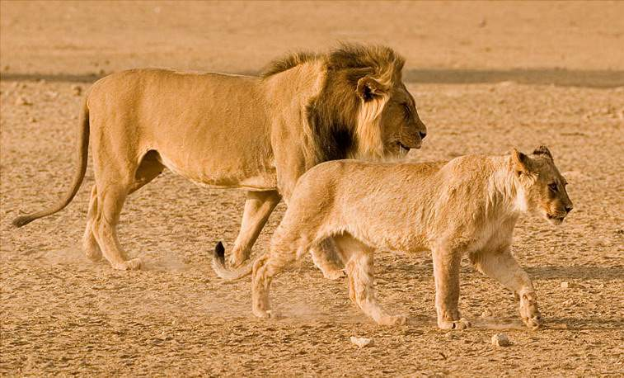
狮子

Slide 2
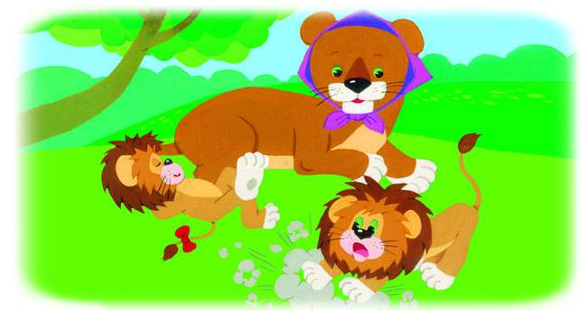
两只小狮子
2

Slide 3
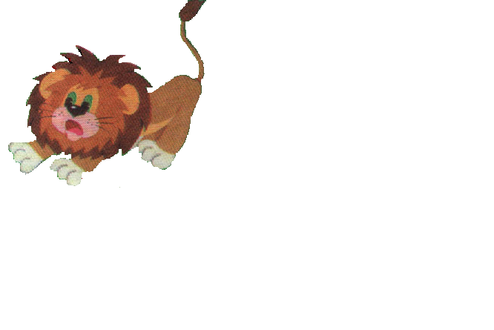
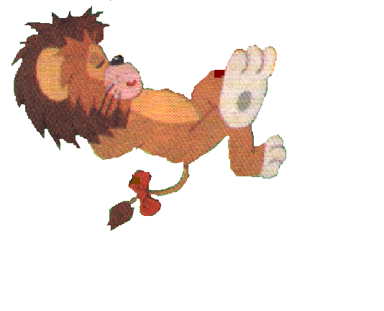
课文中有两只小狮子，你喜欢哪只小狮子？为什么？

Slide 4

一只小狮子整天练习滚、扑、撕、咬，非常刻苦。
4

Slide 5
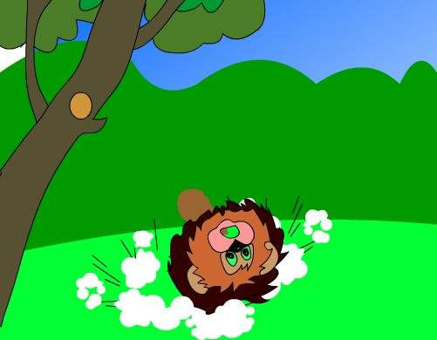

滚
5

Slide 6
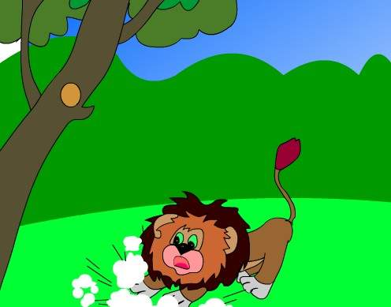

扑
6

Slide 7
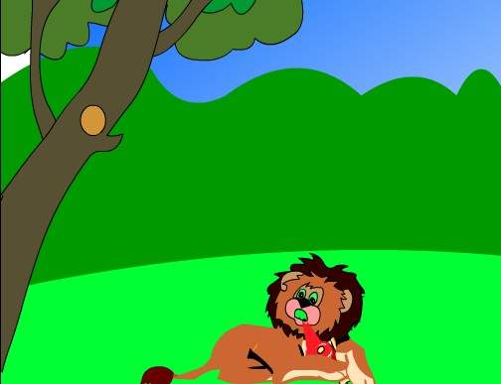


撕
咬
7

Slide 8

每天天刚亮， ;
中午，太阳高照， ；
傍晚，太阳落山了， ；
这真是一只勤奋的小狮子！
8

Slide 9
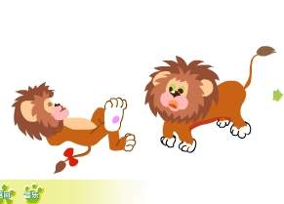

夏天烈日炎炎，汗水湿透了小狮子的衣服，它还在练习滚、扑、撕、咬 ！
冬天雪花纷飞, _________________！
脚上的皮磨破了，________________！
不小心摔倒了，___________________！
这真是一只刻苦的小狮子啊!
9

Slide 10

另一只却懒洋洋地晒太阳，什么也不干。
10

Slide 11

懒洋洋地晒太阳 懒洋洋地（）
读读说说
11

Slide 12
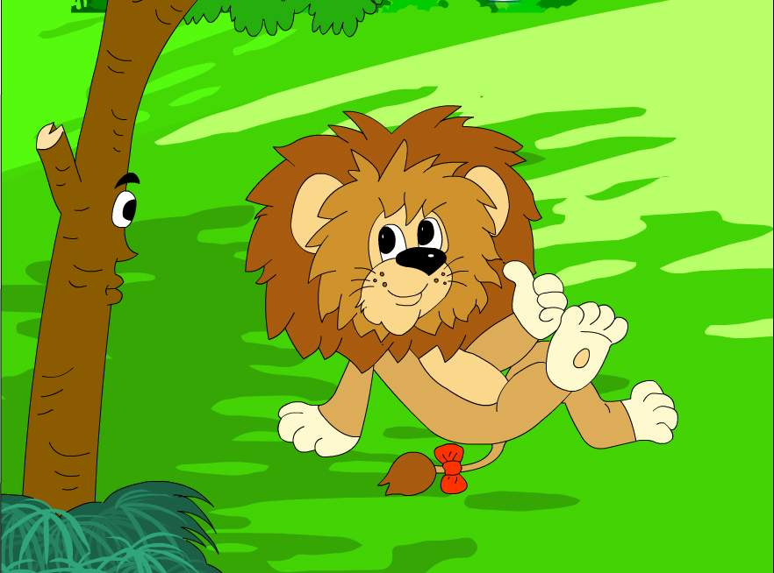
你怎么不学点儿本领啊？
我才不去吃那苦头呢！
12

Slide 13
那你以后怎样生活呢？
我爸爸和妈妈是林中的大王,凭着他们的地位，我会生活得很好!
13

Slide 14
慢吞吞地说 慢吞吞地（）
兴冲冲地走进来 兴冲冲地（）
读读说说
14

Slide 15
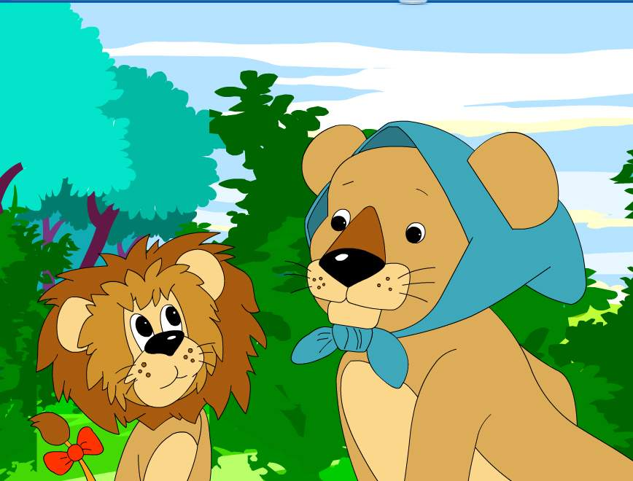

孩子，将来我们老了，不在了，你靠谁呢？你也应该学会生活的本领，做一只真正的狮子！
15

Slide 16


听了狮子妈妈的话后，小狮子会怎么想，怎么做？
16

Slide 17
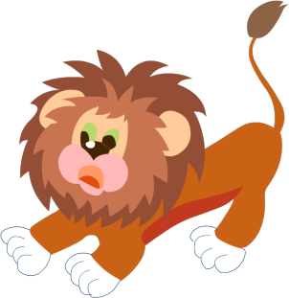
听了妈妈的话，懒狮子也开始
学习本领了，它 ，
终于成为一只真正的狮子。

Slide 18
说一说：
生活中你应该学习哪只小狮子，怎样做呢？
18

Slide 19

胖乎乎 绿油油 红彤彤
金灿灿 亮晶晶 白茫茫
黑乎乎 冷冰冰 热乎乎
懒洋洋 慢吞吞 兴冲冲

Slide 20
我会认
shī zhěng liàn xí gǔn pū yǎo
狮 整 练 习 滚 扑 咬
kǔ lǎn yáng tūn jiāng kào yīng
苦 懒 洋 吞 将 靠 应

Slide 21
我会认
狮 整 练 习 滚 扑 咬
苦 懒 洋 吞 将 靠 应

Slide 22
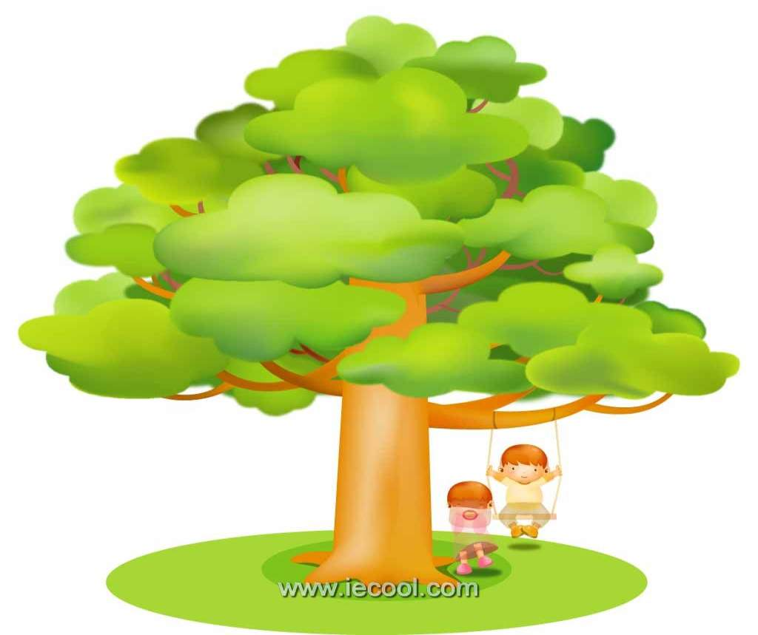

狮
整
练
习
咬
滚
应
扑
哭
懒
将
洋
靠
吞
22

Slide 23
词语
狮子 整天 练习 咬牙 非常
刻苦 学习 将来 靠谁 应该
圆滚滚 扑上去
懒洋洋 慢吞吞

